Slide 1
Taller De Laboratorio De Informática
Alumno: Francisco Navarro
Profesora: Andrea Gómez
Curso: 1º A
2025

Slide 3
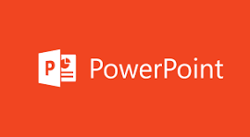

Definición de PowerPoint y su utilidad
PowerPoint es un programa de Microsoft que permite crear presentaciones visuales con diapositivas. Se puede usar para fines profesionales, educativos o personales.
Microsoft PowerPoint es un programa que permite crear presentaciones digitales con diapositivas.
https://www.google.com/search?sca_esv=534ae1ae75709fc0&q=Definici%C3%B3n+de+PowerPoint+y+su+utilidad&source=lnms&fbs=A

Slide 4

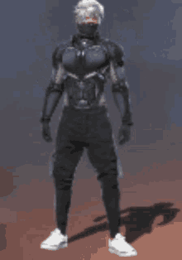
CARACTERISTICAS MAS IMPORTANTES
Crear presentaciones
Insertar texto, imágenes, gráficos, música y animaciones
Configurar el diseño de las diapositivas
Usar plantillas, diseños de fuente, y animaciones predeterminadas
Trabajar en colaboración con otros usuarios
Crear tutoriales, infografías, y mapas mentales
Evaluar conocimientos de los estudiantes
https://www.google.com/search?q=caracteristicas+ams+importanates+de+power+point&sca_esv

Slide 5
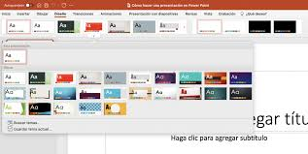
PRESENTACION DE DIAPOSITIVAS
En la pestaña Presentación con diapositivas, configure el modo en que desea exponer su presentación a los demás.
https://www.google.com/search?q=PRESENTACION+DE+DIAPOSITIVAS+POWER+POINT&sca_esv

Slide 6
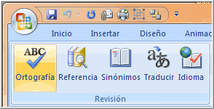
REVISAR
La pestaña Revisar le permite agregar comentarios, pasar el corrector ortográfico o comparar una presentación con otra (por ejemplo, una versión anterior). https://www.google.com/search?q=PESTA%C3%91A+REVISAR&sca_esv

Slide 7
VISTA
Las vistas le permiten ver la presentación de diferentes formas en función del punto del proceso de creación o entrega en el que se encuentre. https://www.google.com/search?q=VISTA+POWERPOINT&sca_esv

Slide 8
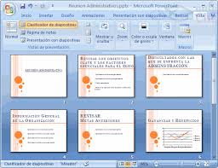
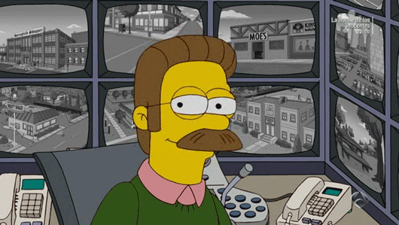
Tipos de Vistas
PowerPoint tiene varios tipos de vistas, entre ellos, las vistas de edición, las vistas de presentación y las vistas de diseño.
https://www.google.com/search?q=TIPOS+DE+VISTAS+POWERPOINT&sca_esv

Slide 9
TODOS LOS TIPOS
Vista normal: La vista principal para crear diapositivas, que divide la pantalla en tres partes
Vista del clasificador de diapositivas: Permite ver todas las diapositivas de una presentación
Vista página de notas: Permite tomar notas
Vista esquema: Similar a la vista normal, pero con un esquema ampliado y la diapositiva en miniatura
Vistas de presentación
Vista Presentación con diapositivas: Permite ver la presentación tal como la verán los espectadores
Vista Moderador: Permite controlar la presentación
Vista de lectura: Permite ver la presentación
Vistas de diseño
Diseño de impresión: Permite ver cómo se verá la presentación al imprimirse
https://www.google.com/search?q=TIPOS+DE+VISTAS+POWERPOINT&sca_esv

Slide 10
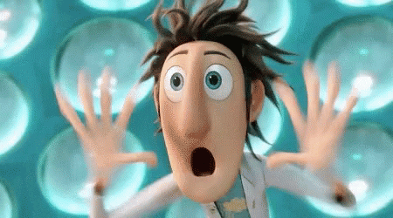
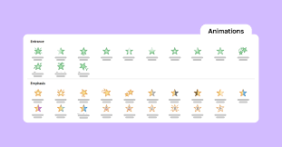
ANIMACIÓN
Las animaciones en PowerPoint permiten hacer que objetos y texto se muevan, vuelen o salten en una diapositiva. Se pueden aplicar varios efectos de animación a un mismo objeto
https://www.google.com/search?q=ANIMACION+POWERPOINT&oq=ANIMACION+POWERPOINT&gs_lcrp

Slide 11
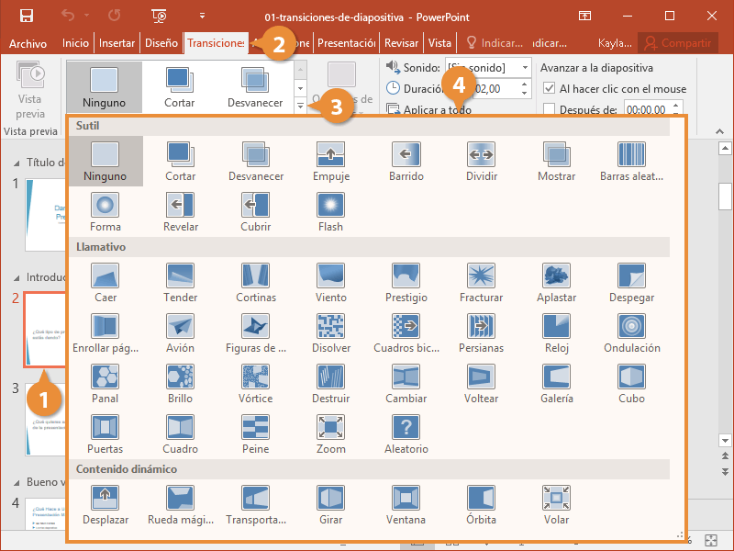

TRANSICION
Una transición en PowerPoint es un efecto visual que se reproduce al pasar de una diapositiva a la siguiente. Las transiciones pueden hacer que una presentación sea más dinámica, captar la atención y subrayar los puntos clave.
https://www.google.com/search?q=tranciscion+power+point&sca_esv

